Slide 1

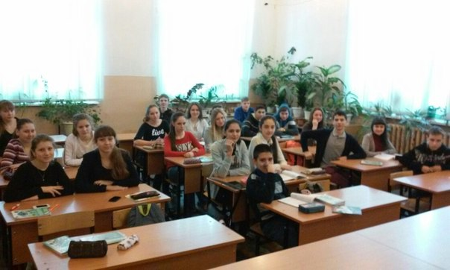
Секреты кабинета биологии
Некоторые тайны просто необходимо обнародовать, а истории поведать. - Шерлок Холмс

Slide 2

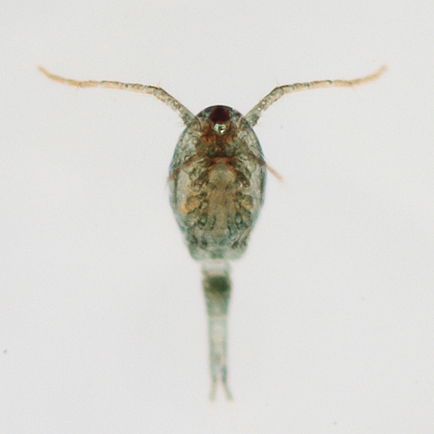
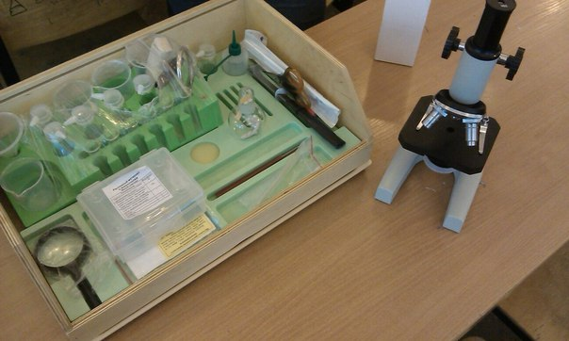
Первый «экспонат» на нашем пути – это биологическая микролаборатория. Она служит на для проведения наблюдений и являетсмя хорошим помощником для изучения растений, животных и человека. Бывает очень интересно наблюдать за жизнью существ, которые настолько малы, что даже человек с орлиным зрением не заметит их. Примером такого существа может являться рачок из семейства циклопов (изобр. 1). Совсем недавно мы искали такого в пруду, который находится около нашей школы.
Изобр. 1

Slide 3
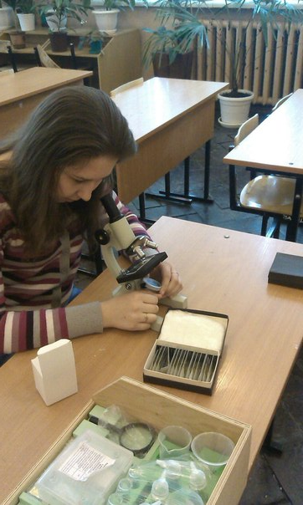
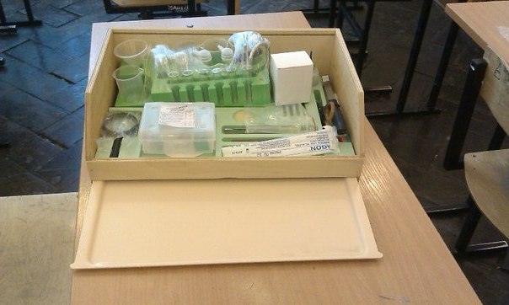
Так проходят наши исследования удивительного микромира. Это очень увлекательно, а главное – познавательно!

Slide 4
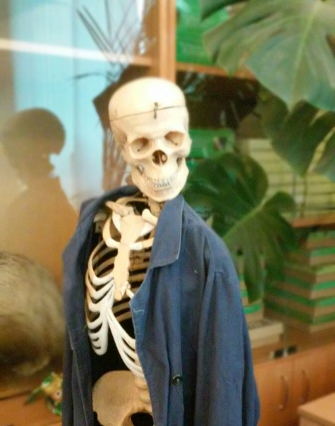
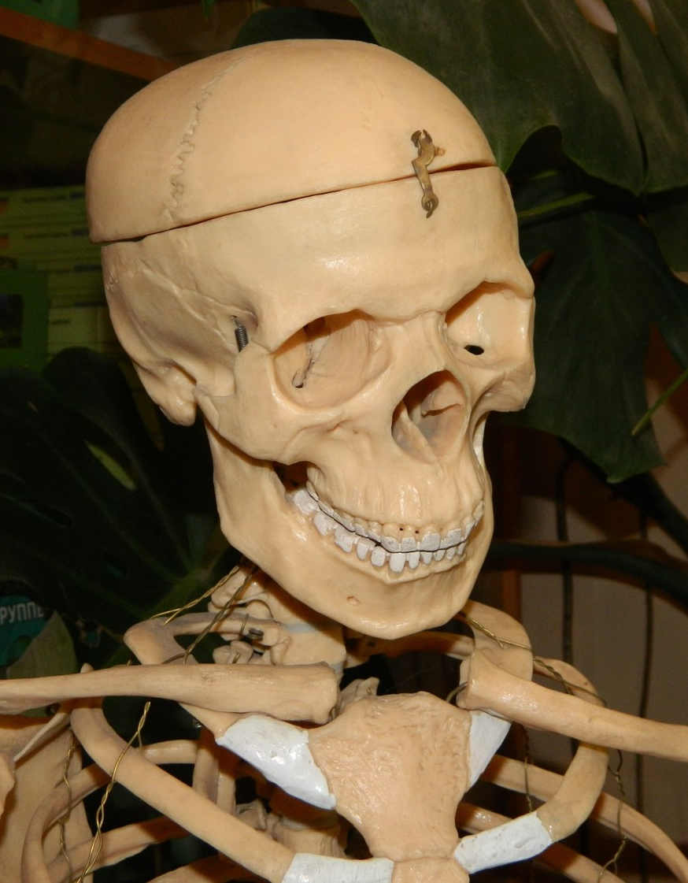
А это наш герой по имени Георгий, но мы незатейливо и просто зовем его Гошей. Он нам помогает в изучении человека, а именно его скелета. Полезно знать, где и какая кость у нас находится.

Slide 5
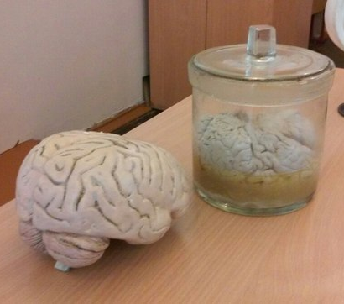
О человеке мы также узнаем по настоящим органам, которые хранятся в лаборантской нашего класса. Это позволяет нам детально изучить строение, а также взглянуть со стороны, чтобы понять, как выглядит тот или иной орган человека.

Slide 6
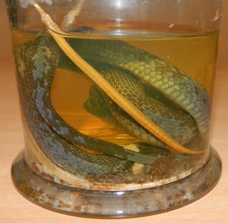
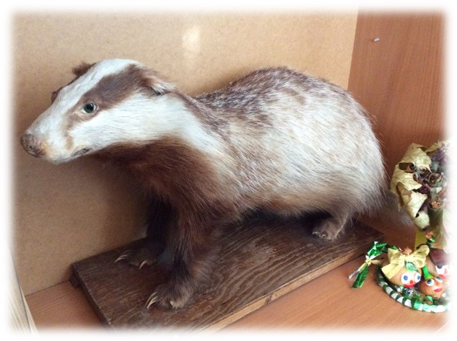
А эти друзья не только украшают наш класс, но и позволяют познавать мир животных. Нам очень сложно увидеть, например, рыбу-иглу или барсука в их естественной среде обитания.

Slide 7
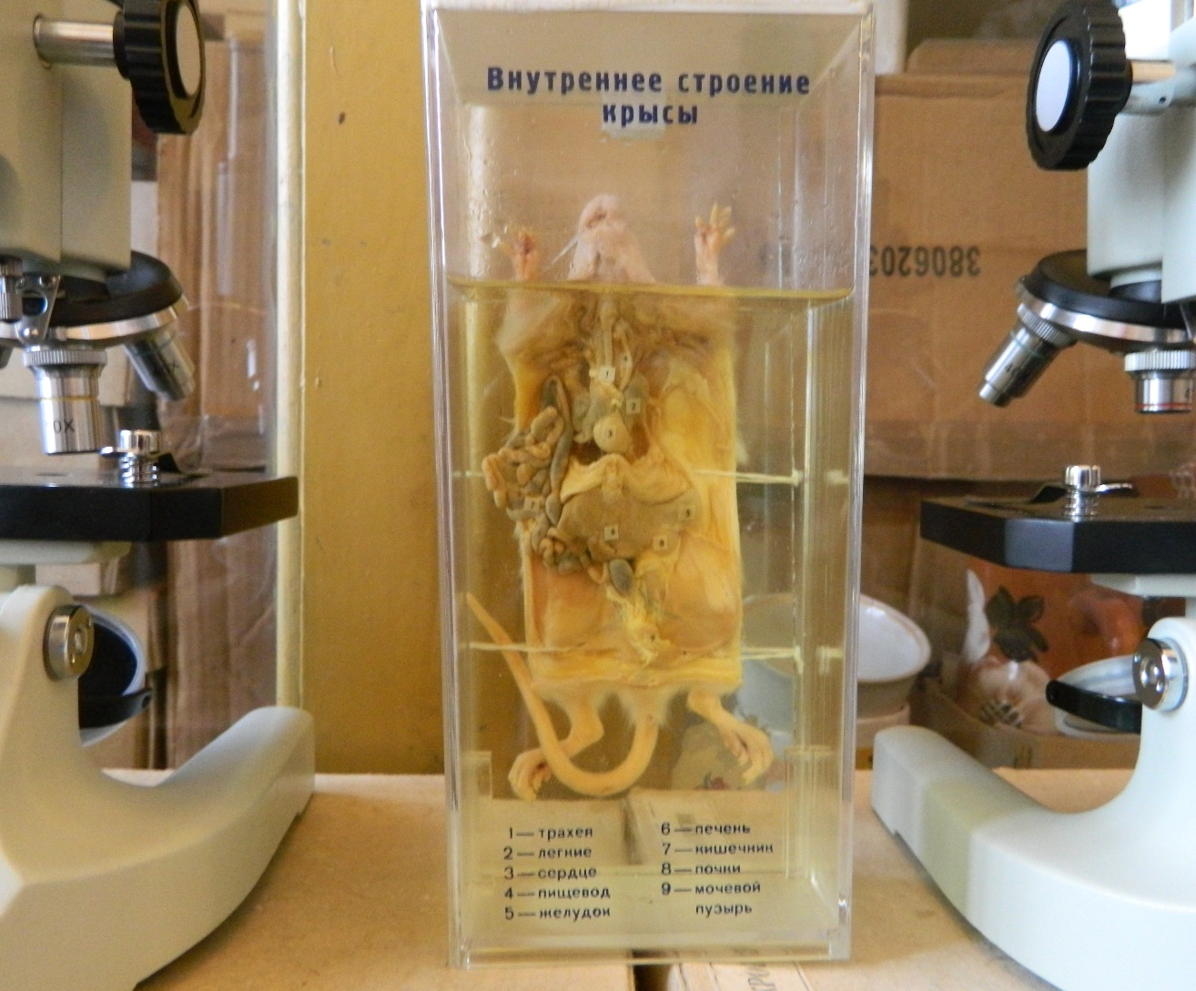
Можно и внутрь животного заглянуть, если не страшно)

Slide 8
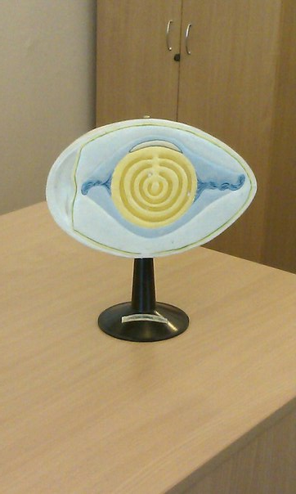
В повседневной жизни мы все видели куриные яйца, и ели этот полезный продукт. Но не все знают, как как яйцо устроено. Так вот, в нашем классе есть и модели различных органов.
Например, это макет строения яйца птицы, он наглядно показывает нам то, что трудно себе представить.

Slide 9
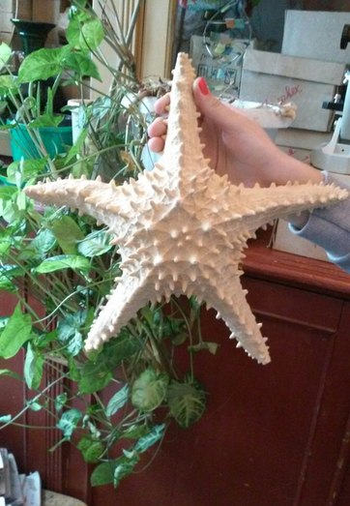
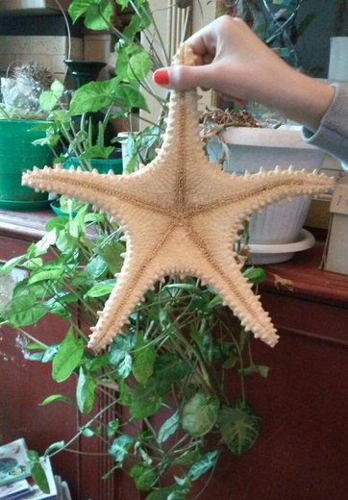
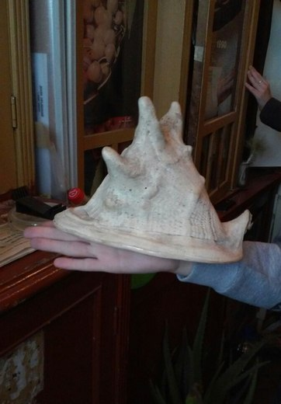
Также при помощи некоторых «экспонатов» можно изучать загадочный и таинственный подводный мир.

Slide 10
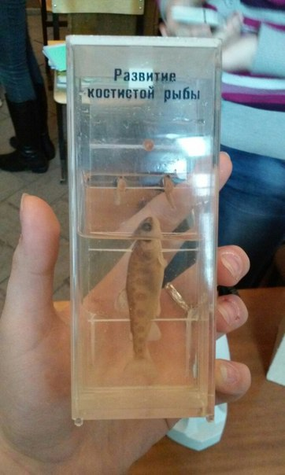
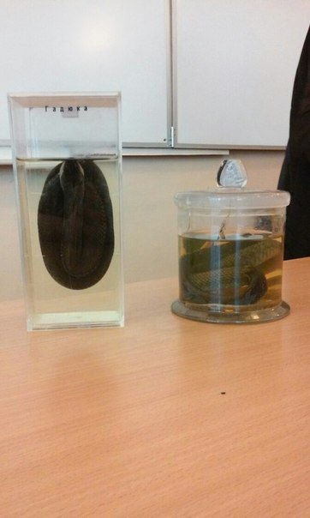
Также можно много узнать о рыбах и пресмыкающихся.

Slide 11
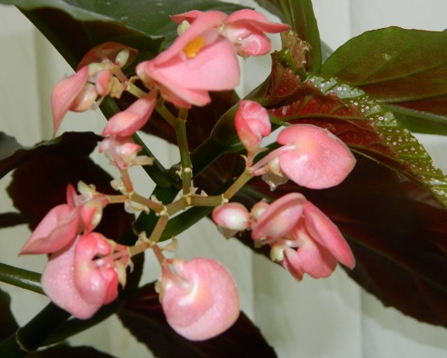
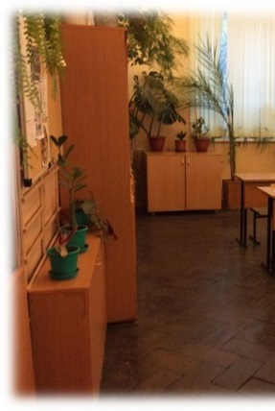
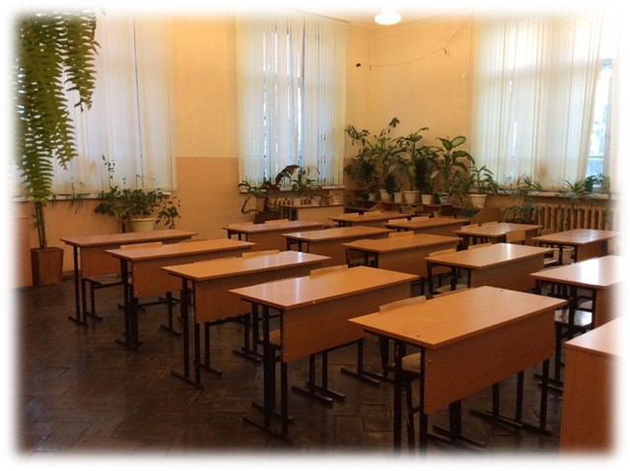
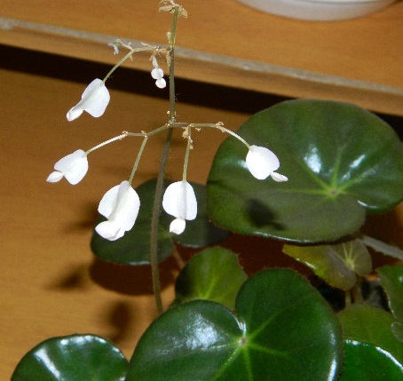
Наши предложения:
В целом нам очень нравится наш класс биологии, в нем есть все необходимое для изучения и исследования. В нем и много растительности, что создает атмосферу уюта и всегда радует глаз, ведь немаловажно и окружение, среди которого мы занимаемся.
Но чтобы кабинет был еще лучше, мы предлагаем создать стенд «Наши творческие работы», где можно было бы показывать то, что делаем на уроках и внеурочных занятиях.
А еще нам так понравилось работать с малышами, что хотелось бы продолжить это направление. А отражать эту работу можно на стенде «Вместе хорошо шагать».
И все дипломы победителей и призеров различных конкурсов по биологии и экологии разместить на стенах кабинета. Нам есть чем гордиться!

Slide 12
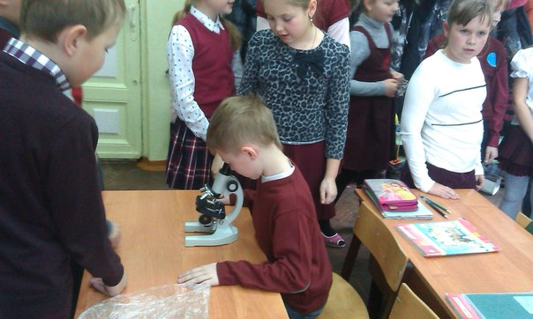
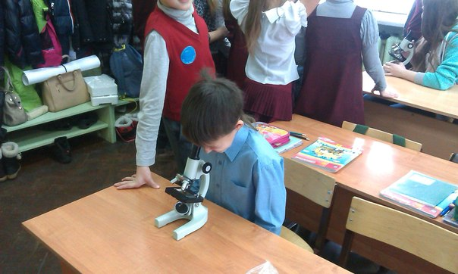
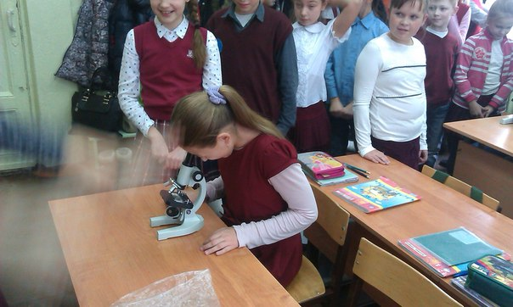
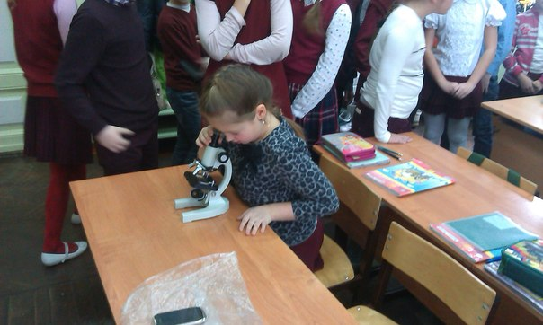
Фото-отчет о путешествии 3 класса «Б» по кабинету биологии
Мы познакомили ребят с таким прибором как микроскоп. И, конечно же, показали его работу на деле. Все с удовольствием рассмотрели приготовленные к занятию микропрепараты.

Slide 13
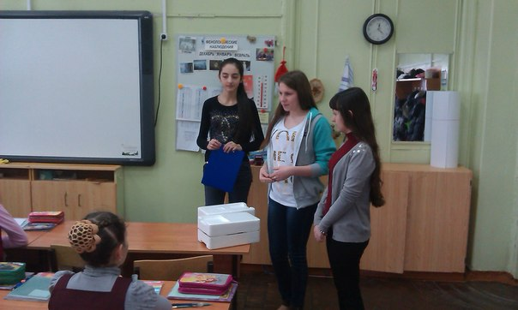
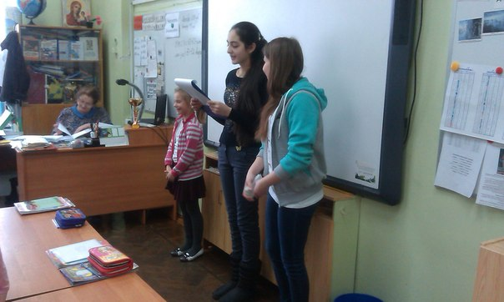
Проверили элементарные знания ребят по биологии, проведя викторину.

Slide 14
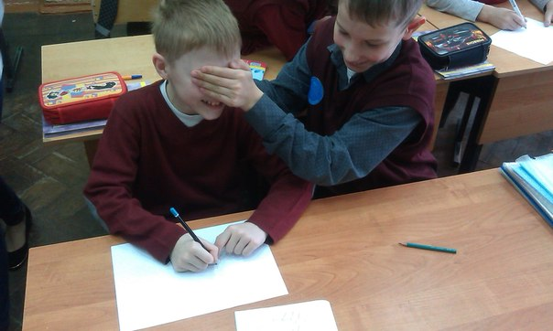
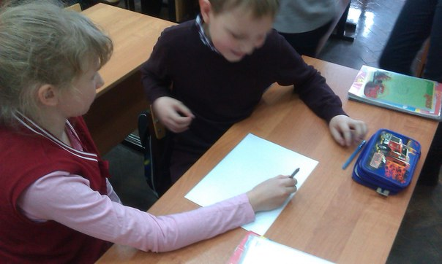
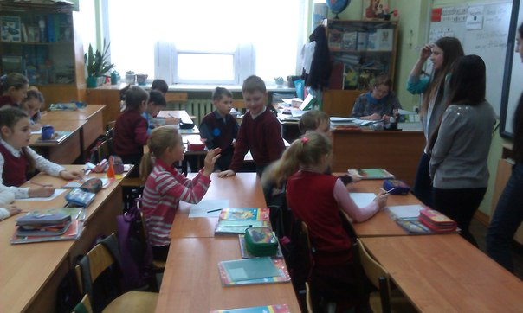
И напоследок немного поиграли…

Slide 15
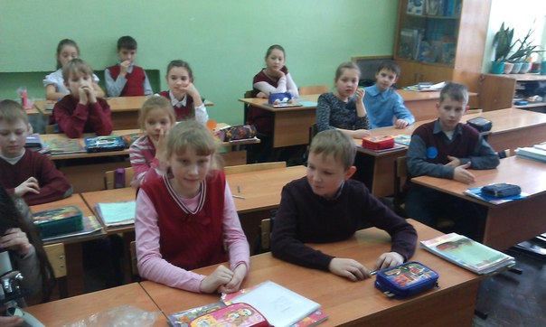
Отзывы участников нашего занятия:
В конце занятия мы предложили ребятам написать пару слов о том, понравилось ли им путешествие по кабинету биологии. Судя по отзывам, ребята провели время с удовольствием. Абсолютно все отзывы были положительными. Вот некоторые из них: «Мне очень понравилось, я бы хотела продолжить занятия», «Получилось все очень круто, особенно понравилось смотреть в микроскоп», «Мне очень понравилось, а особенно микроскопы», «Классно!»

Slide 16
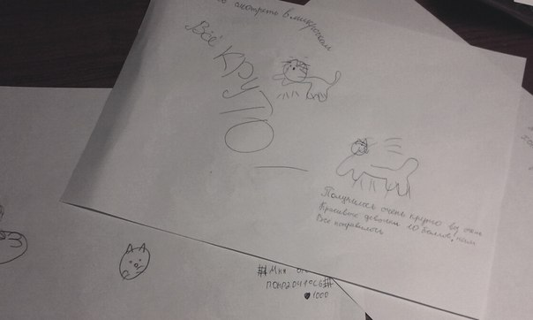
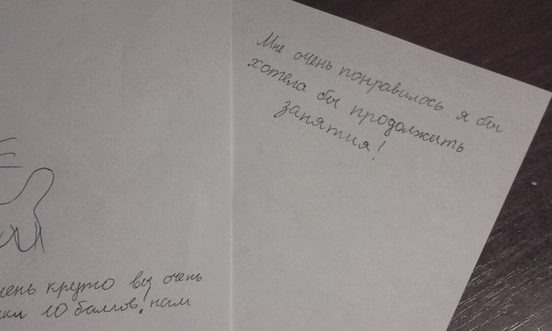
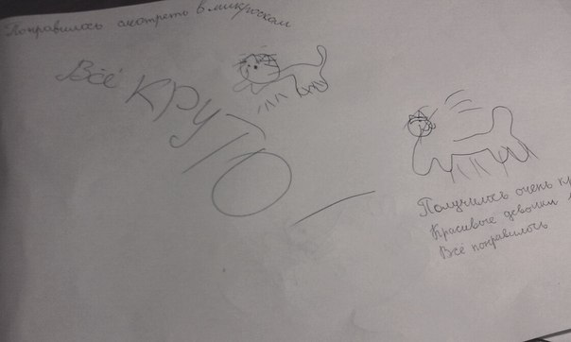
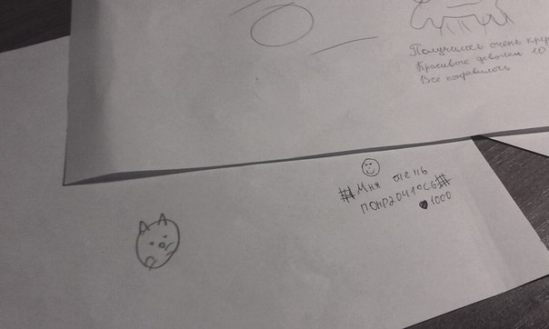
Отзывы:

Slide 17
Отзыв учителя биологии:
Команда «Бутон» старательно и с интересом готовила рассказ о кабинете биологии. Гимназистки отобрали сведения и экспонаты, которые могли бы заинтересовать младших школьников, удивить их. Поэтому дети легко превратились в путешественников, с неподдельным интересом следили за показом презентации, отвечали на вопросы. А микроскопы вообще отдавать не хотели)).
Главная цель этой работы достигнута: появился интерес к живым объектам, к их изучению.
Следующий шаг – поддерживать эту познавательную искорку дальнейшей работой.
Моя оценка – «отлично!»

